Slide 1
Vprašanja za ponavljanje:
1. Kaj je osnova za izdelavo tekstilnih izdelkov?
Osnova so tekstilna vlakna.
2. Kako po izvoru delimo tekstilna vlakna?
Delimo jih na naravna in kemična ali umetna.
3. Kako se med seboj razlikujejo tekstilna vlakna?
Po dolžini, debelini, trdnosti in vpojnosti.
4. Kako delimo naravna vlakna?
Delimo jih na živalska in rastlinska.
5. Iz česa pridobivamo naravna vlakna?
Pridobivamo jih iz živalskih izločkov in izrastkov ter iz različnih delov rastlin.
6. Iz česa pridobivamo kemična vlakna?
Iz naravne snovi, ki ji dodamo kemikalije ali pa jih sintetiziramo po kemijskem postopku iz nafte ali zemeljskega plina.

Slide 2
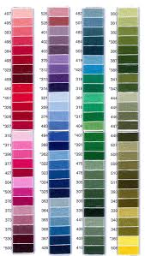
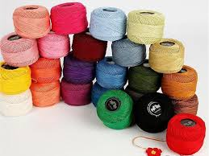
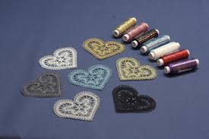
PREJA IN SUKANEC

Slide 3

Ali se še spomniš zgodbice…
Ovčka je dala volno,
grm jo je zmikal v pramen,
pajek je spredel nit in stkal blago,
rak je srajčico urezal
in ptiček jo je sešil.

Slide 4
V vlakna se ne moremo odeti in obleči.
Oblačil tudi ni možno izdelati iz vlaken.
Iz česa nastanejo oblačila?
Oblačila nastanejo iz blaga.
Kako pa nastane blago?
Blago nastane iz posameznih niti.
Niti, ki jih imenujemo preja, naredijo iz vlaken s predenjem.

Slide 5
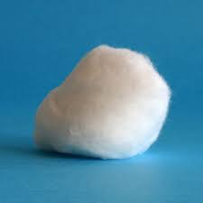
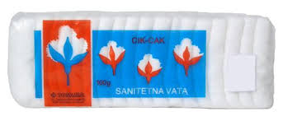
Izdelava preje
Naloga: izdelava preje
  Vato poskušaj preoblikovati v svaljek. Pramen vlaken drži s prsti ene roke, s prsti druge pa ga zvijaj in oblikuj v svaljek.
  Tako dobiš kratek konček preje.

Slide 6
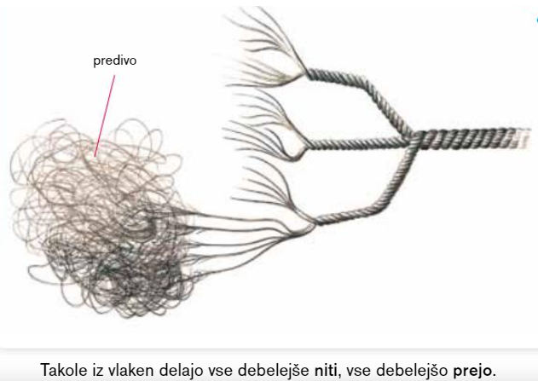
Preja
Danes v tekstilnih tovarnah, ki jim rečemo predilnice, predejo prejo na sodobnih strojih.
POSTOPEK IZDELAVE PREJE:
Skupino urejenih vlaken podobne dolžine imenujemo predivo.
Predivo združujemo v pramen, tega vijejo, da se vlakna povežejo v prejo.
Stroj jo navije na navitek.
UČ: str. 46 (Prikaz izdelave strojnega predenja)

Slide 7
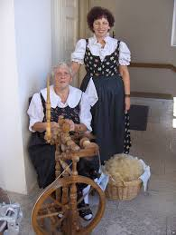
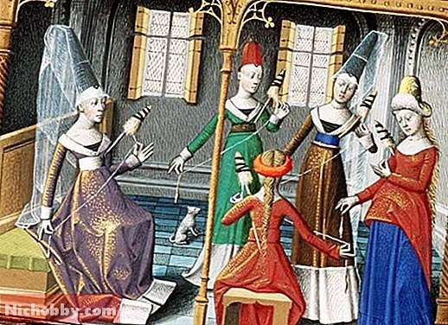
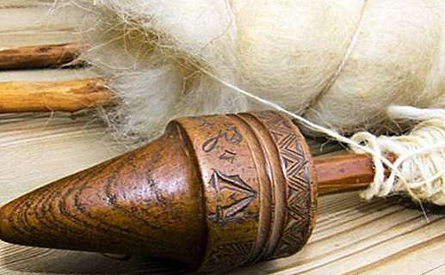
Ali veš…
Včasih so ženske prejo predle z ročnim vretenom s, s preslico, kasneje pa s kolovratom, kjer se vreteno vrti na nožni pogon.

Slide 8
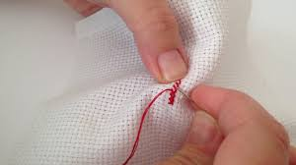
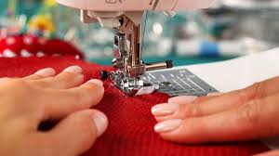
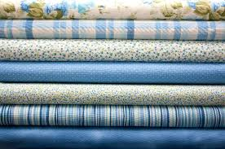
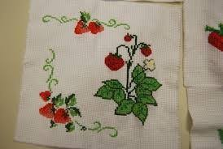
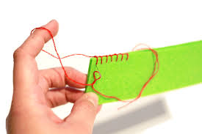
Sukanec, sukana preja, kablana preja
Če dve enojni niti preje združijo in ju spet vijejo, dobijo sukanec.
Izdelajo ga na stroju, ki se imenuje sukalnik.
Sukanec je v primerjavi z enojno prejo trdnejši.
Debelejše sukance, ki jim pravimo sukana preja, uporabljajo za izdelavo blaga, zelo tanke pa za šivanje in vezenje.
UČ: str. 47 (Prikaz izdelave sukanca)

Slide 9
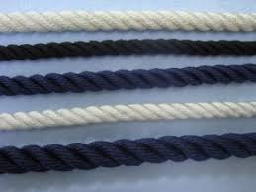
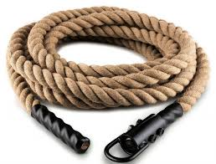
Sukanec, sukana preja, kablana preja
Če združijo dva ali več sukancev in jih pri tem še vijejo dobijo kablano prejo.
Tako izdelajo močnejše vrvi.
UČ: str. 47 (Izdelava vrvi)

Slide 10
Izdelava sukanca
Naloga: izdelava sukanca
  Pripravi si 1 m tanke enojne vrvice iz naravnih vlaken, ki se uporablja za prevezovanje poštnih paketov.
  Za pomoč prosi brata/sestro ali kateregakoli od družinskih članov.
  S tvojim „pomočnikom“ se postavita drug proti drugemu in zvijajta med prsti vrvico v smeri urinega kazalca. Zvijajta toliko časa, dokler se vrvica ne začne krotovičiti. S prosto roko primi vrvico na sredini in združi svoj konec s koncem, ki ga drži tvoj „pomočnik“. Pri tem sredino vrvice ves čas napenjaj v nasprotno stran. Združena konca zavozlaj. Tako dobiš sukano vrvico.
  Iz tanke sukane vrvice lahko po enakem postopku narediš kablano prejo.

Slide 11
Zapiši v zvezek: Preja in sukanec
Preja je nit, ki s predenjem nastane iz vlaken.
Sukanec dobimo, če dve enojni preji združimo in ju zopet vijemo.
Kablano nit dobimo, če združimo dva ali več sukancev in jih pri tem zopet vijemo. Tako izdelajo močnejše vrvi.

